Slide 1
이드(Id)
가족보다 날 더 잘 아는 맞춤형 비서

Slide 2
서비스 목적
하루에 절반 이상 인터넷 활동을 하지만, 돌아서면 기억에 남는 것은 하나도 없다
그나마 메모하거나 북마크 해둬야 기억하는데, 이마저도 안될 때가 많다
인터넷 활동을 지속적으로 모니터링 및 분석하여 사용자 편의 개선

Slide 3
활동 분석
a. 크롬 확장 프로그램 : 방문 기록을 따오기
b. Flask 파이썬 서버 1단계: 데이터 정제
2단계: 데이터 분석
3단계: LLM 프롬포팅

Slide 4
일정관리 및 메모시 톡톡 튀어나오는 대화?
예를들면 미용실 예약시, 머리 하네? 등(+이전 대화 참고)

Slide 5
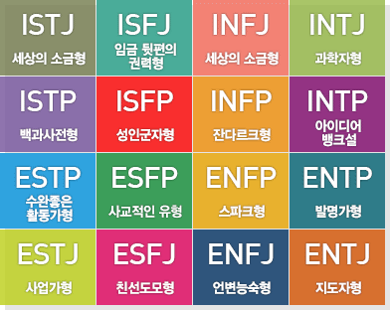
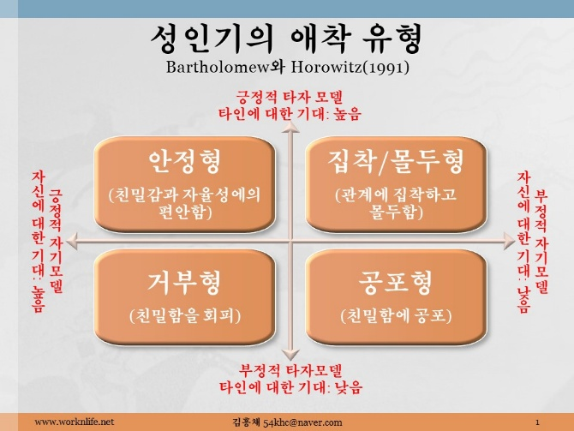
성격 유형 파악
파악된 성격 유형에 맞는 대응
이드: 친해지는 단계 - ~ 단계 - ~ 단계
친밀감 단계: 사용자 데이터량*사용시간에 비례

Slide 6
방문기록 + 고민상담 대화 데이터 활용
오늘 하루 어땠어? 등 활용
반대로 얘도 고민상담 요청(사람인척하는, 친밀감 일정 이상시)
-> 뉴스 보고 오거나 핫이슈 말꺼내기
-> 다시 온거에 대해 어? 여기 거기네 해주기
고민상담 = 해결해주기 / 그냥 들어주기

Slide 7


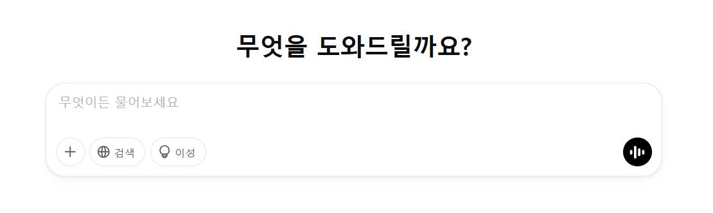

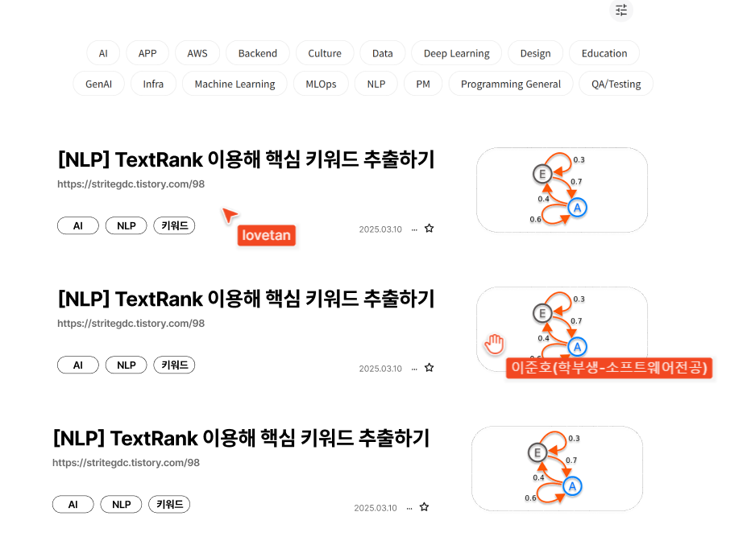


웹/앱 = PWA
챗봇(LLM)
상세보기
알려줘
기억해
피드백 요청(선톡)
크롬 확장프로그램
단기 기억
(개인 메모)
방문 기록
조회 불가
자동화
장기 기억 (기록 저장소)
조회 & 수정
웹 스크랩
(사용자 행동)
저장

